Slide 1

Daniel Paulo
dptsalvador@hotmail.com

Slide 2

Introdução
Neste capítulo será abortado o planejamento e configuração das atividades administrativas do dia a dia de um DBA.

Slide 3

Uso excessivo de memória
Problemas de performance de I/O
Contenção do Transaction LOG
Excesso de I/O
Contenção de Bloqueios
I/O em áreas temporárias
Hot files
Problemas com Replicas
Falhas de Cluster
Falta de índices

Slide 4

Execução de tarefas previamente configuradas de forma automática
Envio de email e notificações
Acionamento de alertas

Slide 5

É a conta que o serviço executa os serviços. Esta conta deve ter os privilégios do sistema operacional:
Logon as a service: Fazer logon como um serviço
Replace a process-level token:substituir um token de nível de serviço (executa outros serviços)
Bypass traverse checking: Lista a árvore de diretórios, sem que o usuário possua permissão
Adjust memory quotas for a process: Ajustar cotas de memória
* Caso este privilégios não sejam dados é necessário participar do grupo SYSADMIN

Slide 6

Serviço precisa estar ativo em conta
Na instalação este serviço é configurado como Manual, recomenda-se alterar para Automático
Para iniciar o serviço executar services.msc ou através do SQL Server Configuration manager

Slide 7

O envio de e-mails a determinados operadores é uma tarefa realizada pelo SQL Server Agent Mail.
SQL Mail:
Utiliza e-mails por meio da interface Extended MAPI
Deve possui uma conta de usuário de domínio Windows para efetuar logon na instancia do SQL Server
Uma mailbox (local de armazenamento de e-mails)
Um perfil de e-mail
Uma conexão de correio

Slide 8

É uma solução de e-mails do SQL Server Database Engine
É um sistema que não se encontra ativo
Oferece recursos mais robustos
Trabalha com servidores SMTP
Utiliza a procedure sp_send_dbmail

Slide 9

São utilizados para automatizar a execução de determinadas tarefas.

Slide 10

Determinar o proprietário responsável por executar o JOB (Usuário que criou o JOB é o responsável padrão)
Definir se a execução será local ou em diversos servidores
Assegurar que o JOB esteja habilitado (Padrão)
Criar categorias de jobs a fim de que o gerenciamento seja facilitado

Slide 11

A execução de cada passo do job pode ser realizada com sucesso, porém, pode ocorrer falhas
Por padrão o SQL avança para a próxima tarefa caso ocorra com sucesso
Caso ocorra erro o JOB é paralisado
Pode ser determinado quantas vezes pode ser realizado a tentativa de reexecução. Também pode ser determinado o tempo em minutos

Slide 12

O JOB é executado em horário definido previamente
Recomendado planejar os horários para evitar sobrecarga do servidor

Slide 13

As tarefas executadas são armazenadas na tabela dbo.sysjobshistory
A visualização do histórico pode ser obtida com a consulta na tabela ou graficamente através do Object Explorer

Slide 14

Há usuários que são configurados para receber os email e notificações da execução dos JOBS
Pode ser criado grupos de usuários
O comando net send é utilizado pelo envio de mensagens na rede
Atribuir nomes aos operadores para evitar conflitos
Recomenda-se utilizar nomes totalmente qualificados

Slide 15

Definimos alertas para o monitoramento das atividades do SQL
Pode ser associado ao Performance Monitor - PERFMON
Pode ser definido alertas para:
  Erros definidos pelo usuário
  Erros do SQL
  Determinadas condições dos contadores de Performance Monitor

Slide 16

Mais de um alerta pode ser definido sobre o mesmo erro
O número de erro deve estar configurado para que seja escrito no LOG de aplicativo do Windows
Um alerta pode ser definido sobre qualquer número de erro, desde que este número esteja armazenado na sys.messages
Pode ser definido em qualquer banco ou em todos

Slide 17

Este ambiente é composto por um servidor MASTER e um ou mais servidores TARGET
Podemos realizar o gerenciamento centralizado
Agrupar servidores por funções lógicas
As tabelas sysjobhistory e sysjobservers mostram as informações dos jobs

Slide 18

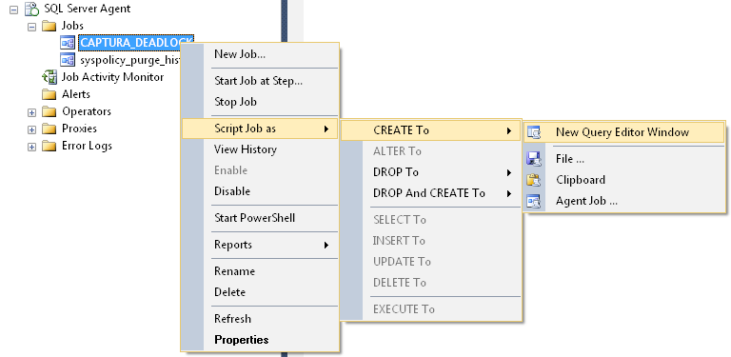

Slide 19

Página 450 à 452

Slide 20


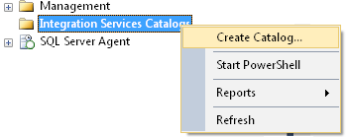
A utilização do SSIS (SQL Server Integration Services) tem aumentado e, para simplificar o gerenciamento dos pacotes e a criação dos JOBS, foi implementado o Integration Services Catalogs.

Slide 21

Página 458 à 485
Servidor: máquina do Instrutor
  exemplo: P4instrutor.universo.net
E-mail: E-mail cadastrado do aluno
  Exemplo: aluno10@universo.net
NetSend: Nome da máquina do aluno
  Exemplo: P4_10
Verificar se a conta SERVICOSQL possui a role SYSADMIN nas 2 Instances

